Slide 1
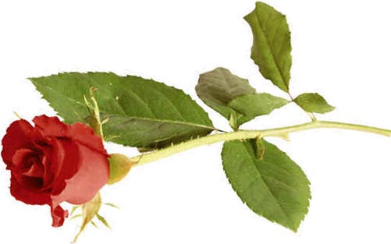
স্বাগতম

Slide 2
শরিফুল ইসলাম মজুমদার বি,এস,সি(সম্মান), প্রথম শ্রেনী এম,এস,সি, (প্রানিবিদ্যা), প্রথম শ্রেনী (প্রভাষক,জীববিজ্ঞান) জুরানপুর আদর্শ বিশ্ববিদ্যালয় কলেজ, দাউদকান্দি,কুমিল্লা। ০১৮১১-১৩৪২৩৪ sharifulmozumdar@gmail.com

Slide 3
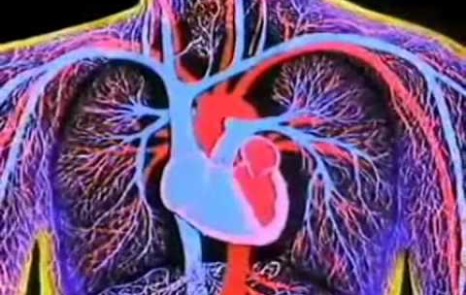
পাঠ পরিচিতি
বিষয়: জীববিজ্ঞান
শ্রেণি: দ্বাদশ শ্রেণি
অধ্যায়: চতুর্থ
রক্ত ও সংবহন

Slide 4
শিখন ফল
রক্ত→উপাদান,কাজ,পার্থক্য
রক্ত→উপাদান,কাজ,পার্থক্য
রক্তের গ্রুফ,নালি,চাপ
রক্তের গ্রুফ,নালি,চাপ
হার্ট এর গঠন
হার্ট এর গঠন
হার্ট বিট,মায়োজেনিক নিঃ
হার্ট বিট,মায়োজেনিক নিঃ
ব্যাররিসিপ্টার
ব্যাররিসিপ্টার
রক্ত সংবহন
রক্ত সংবহন
সংবহন জটিলত

Slide 5
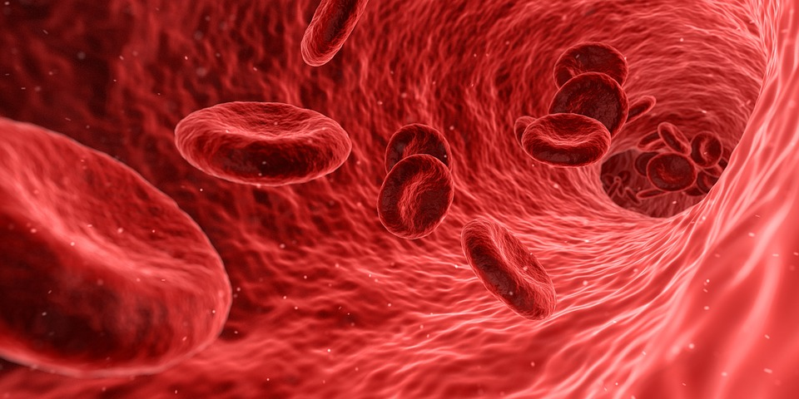
রক্ত কী ?
সুস্থ ব্যাক্তির দেহে ৫-৬ লিটার রক্ত থাকে যা দেহের মোট ওজনের ৮% ।
রক্তে হিমোগ্লোবিন থাকার কারণে রক্ত লাল হয় ।
রক্ত লাল বর্ণের, অস্বচ্ছ, আন্তঃকোষীয়, লবণাক্ত ও ক্ষারধর্মী তরল যোজক কলা ।

Slide 6
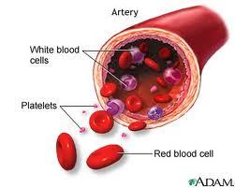
রক্তের উপাদান
রক্ত রস
রক্ত কণিকা

Slide 7
রক্ত রস
মোট রক্তের ৫৫%
জৈব→প্রোটিন,নাইট্রোজেন ঘটিত,অন্যান্য
পানি ৯০-৯২%
কঠিন পদার্থ- ৮-১০%
রক্ত রসের কাজঃ
অজৈব-০.৯%→Na, K,Ca,Ma,P,Zn,Fe.ect

Slide 8
রক্ত কণিকা
রক্ত কণিকা তিন ধরনের হয় –
১। লোহিত রক্ত কণিকা
২। শ্বেত রক্ত কণিকা
৩। অণুচক্রিকা

Slide 9
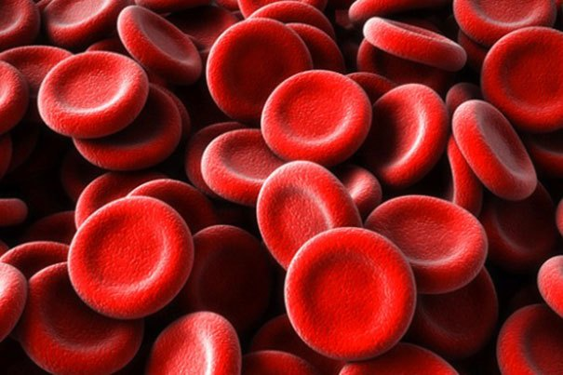
লোহিত রক্ত কণিকা
ইংরেজি নাম – Red Blood Cell (RBC)
বা এরিথ্রোসাইট
আকৃতি – দ্বি-অবতল ও চাকতির মত ।
গড় আয়ু – ১২০ দিন বা ৪ মাস
উৎপত্তি – অস্থিমজ্জার ভিতরে
সঞ্চিত থাকে – প্লিহা বা Spleen এ
বৈশিষ্ট্য – নিউক্লিয়াস বিহীন

Slide 10
প্রতি ঘন মিলিমিটার রক্তে RBC সংখ্যা
ভ্রুন দেহে | ৮০-৯০ লাখ
শিশু দেহে | ৬০-৭০ লাখ
পূর্ণ বয়স্ক পুরুষ | ৪৫ - ৫৫ লাখ
পূর্ণ বয়স্ক মহিলা | ৪০ - ৫০ লাখ

Slide 11
লোহিত রক্ত কণিকার কাজ
১। দেহের প্রতিটি কোষে অক্সিজেন সরবরাহ করা ।
২। কার্বন ডাই অক্সাইড কে টিস্যু
থেকে ফুসফুসে বহন করা ।
৩। রক্তের অম্ল-ক্ষারের সমতা রক্ষা করা । ৪। রক্তের বর্ণ নির্ধারন করা।

Slide 12
শ্বেত রক্ত কণিকা

Slide 13
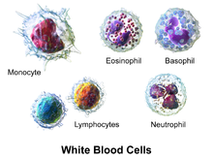
শ্বেত রক্ত কণিকা
ইংরেজি নাম – White Blood Cell (WBC)
বা লিউকোসাইট
আকৃতি – সঠিক আকার নেই ।
গড় আয়ু – কয়েক দিন – ৪দিন থেকে ৪ মাস (১৫ দিন)
সংখ্যা – ৪-১০ হাজার (প্রতি ঘন মিমি রক্তে) অসুস্থ ব্যাক্তির দেহে সংখ্যা বেশি থাকে ।
বৈশিষ্ট্য – নিউক্লিয়াস যুক্ত, ফ্যাগসাইটোসিস প্রক্রিয়ায় জীবানু ধ্বংস করে ।

Slide 14
শ্বেত রক্ত কণিকার শ্রেণীবিভাগ

Slide 15
শ্বেত রক্ত কণিকা

Slide 16
শ্বেত রক্ত কণিকার কাজ
নাম | কাজ
লিম্ফোসাইট | Antibody গঠন করে রোগ জীবানু ধ্বংস করা ।
মনোসাইট | ফ্যাগসাইটোসিস প্রক্রিয়ায় জীবানু ধ্বংস করা ।
নিউট্রোফিল | ফ্যাগসাইটোসিস প্রক্রিয়ায় জীবানু ভক্ষণ করা ।
ইওসিনোফিল | Histamine ক্ষরণ করে এলারজি প্রতিরোধ করা ।
বেসোফিল | Histamine ক্ষরণ করে এলারজি প্রতিরোধ করা । Heparin ক্ষরণ করে রক্ত বাহিকায় রক্ত জমাত বাধা রোধ ।

Slide 17
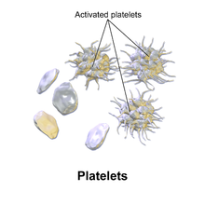
অণুচক্রিকা

Slide 18
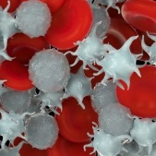
অণুচক্রিকা
ইংরেজি নাম – Platelet বা থ্রম্বোসাইট
আকৃতি – গোলাকার, ডিম্বাকার, রড আকার।
গড় আয়ু – ৫-১০ দিন ।
সংখ্যা – ১.৫ – ৪.০ লাখ (প্রতি ঘন মিমি রক্তে)
অসুস্থ ব্যাক্তির দেহে সংখ্যা বেশি থাকে ।
বৈশিষ্ট্য – নিউক্লিয়াস বিহীন, রক্ত তঞ্চন ।

Slide 19
রক্তের কাজ
গ্যাসীয় পরিবহণ
খাদ্যসার পরিবহণ
বর্জ্য পরিবহণ
হরমন পরিবহণ
ভিটামিন পরিহন
খনিজ লবন পরিবহণ
পানি সম্যতা নিয়ন্ত্রন
তাপ সমতা রক্ষা
অম্ল ক্ষার সমতা রক্ষা

Slide 20
রক্ত উপাদানের অস্বাভাবিক অবস্থা
পলিসাইথিমিয়া | লোহিত কণিকার সংখ্যা স্বাভাবিকের চাইতে বেশি হলে ।
অ্যানিমিয়া | লোহিত কণিকার সংখ্যা স্বাভাবিকের চাইতে কমে গেলে।
লিউকোমিয়া | শ্বেত কণিকার সংখ্যা ৫০,০০০-১০০,‌০০০ হলে
লিউকসাইটোসিস | শ্বেত কণিকার সংখ্যা ২০,০০০-৩০,‌০০০ হলে
ত্রম্বোসাইটোসিস | অণুচক্রিকার সংখ্যা স্বাভাবিকের চাইতে বেশি হলে ।
পারপুরা | অণুচক্রিকার সংখ্যা স্বাভাবিকের চাইতে কমে গেলে।

Slide 21
রক্ত তঞ্চন কী ?

Slide 22
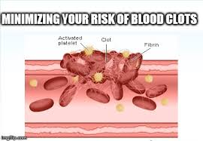
রক্ত তঞ্চন কী ?
প্লাজমার ফাইব্রিনোজেন
থকথকে পিন্ডে পরিনত হয়ে
রক্ত জমাট বাঁধার প্রক্রিয়া

Slide 23
রক্ত তঞ্চন এর প্রক্রিয়া
ফাইব্রিনোজেন
থ্রম্বিন
হেপারিন
থ্রোম্বোসাইট
ফাইব্রিন
প্রোথ্রম্বিন
GP
বাতাসের সংস্পর্শে
থ্রম্বোপ্লাস্টিন হেপারিন কে নষ্ট
থ্রম্বোপ্লাস্টিন
ক্যালসিয়াম+ থ্রম্বোপ্লাস্টিন

Slide 24
মূল্যায়ন
দল-কঃ ১। নিউক্লিয়াস যুক্ত রক্ত কণিকা কোনটি ?
২। প্রথম্বিন কী ?
৩। লোহিত কণিকা কোথায় সঞ্চিত থাকে ?
৪। শ্বেত কণিকার অপর নাম কী ?
দল-খঃ ১। কোন দেহে লোহিত কণিকার সংখ্যা সবচেয়ে বেশি
২। রক্তরসের বর্ণ কেমন ?
৩। চ্যাপ্টা আকৃতির রক্ত কণিকা কোনটি ?
৪। DNA থাকে কোন রক্ত কনিকায় ?

Slide 25
লসিকা
লসিকা নালি ও লসিকা গ্রন্থিতে অবস্থিত
স্বচ্চ ইষৎ ক্ষারীয়
টিস্যু রস ( আন্তঃকোষীয় তরল)
পুষ্টীদ্রব্য পরিবহণ ও প্রতিরক্ষায় কাজ করে তাকে...।

Slide 26
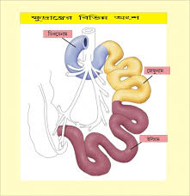
লসিকার উপাদান
লসিকা রস → ৯৪% পানি, ৬% কঠিন লসিকা কনিকা→৫০০-৭৫০০০ প্রতি ঘন মি।লি
কাইল→চর্বিযুক্ত খাবার খেলে লসিকা র বর্ণ সাদা হয় ল্যাক্টিয়েল→সাদা লসিকা নালী

Slide 27
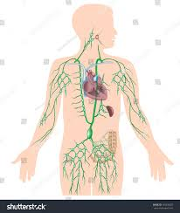
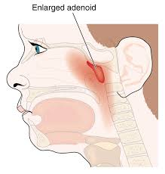
লসিকাতন্ত্র
লসিকা নালি/ ল্যাক্টিয়েল(পোষ্টিক) লসিকা পর্ব বা গ্রন্থি(৪০০-৭০০) উদাঃপ্লীহা,টনসিল, অ্যাডেনয়েড ইত্যাদি

Slide 28
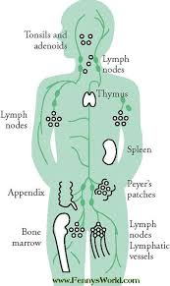
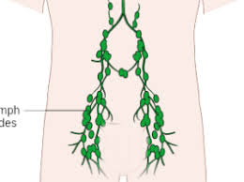
লসিকাতন্ত্র
লসিকা নালি/ ল্যাক্টিয়েল(পোষ্টিক) লসিকা পর্ব বা গ্রন্থি(৪০০-৭০০) উদাঃপ্লীহা,টনসিল, অ্যাডেনয়েড ইত্যাদি

Slide 29
লসিকার কাজ
১। প্রটিন অনুর রক্তে ফিরে যাওয়া
৪। অক্সিজেন কার্বন ডাই অক্সাইড পরিবহণ করে।
২। লিপিড কনার পরিবহণ (যা রক্তের কৈশিক জালিকার পরিবহণ হতে পারে না ।)
৫। দেহ প্রতিরক্ষায় কাজ করএ।
৩। যেখানে রক্ত পোচাতে পারেনয়া সেখানে লসিকা পুষ্টি পরিবহণ কর এ
৬। এন্টিবডি রোগ প্রতিরোধ ক্ষমতা বাড়ায়।

Slide 30
একক কাজ
রক্ত কী ?
রক্ত লাল কেন হয় ?
মানব দেহের শতকরা কত ভাগ রক্ত থাকে ?
মানব দেহে শতকরা কত ভাগ রক্তরস ?
হিমোগ্লোবিন কী ?
রক্ত তঞ্চন ঘটায় কে ?
আমাদের দেহে রক্ত জমাট বাধে না কেন ?
অক্সিজেন পরিবহন করে কে ?

Slide 31
রক্ত সংবহন তন্ত্র

Slide 32
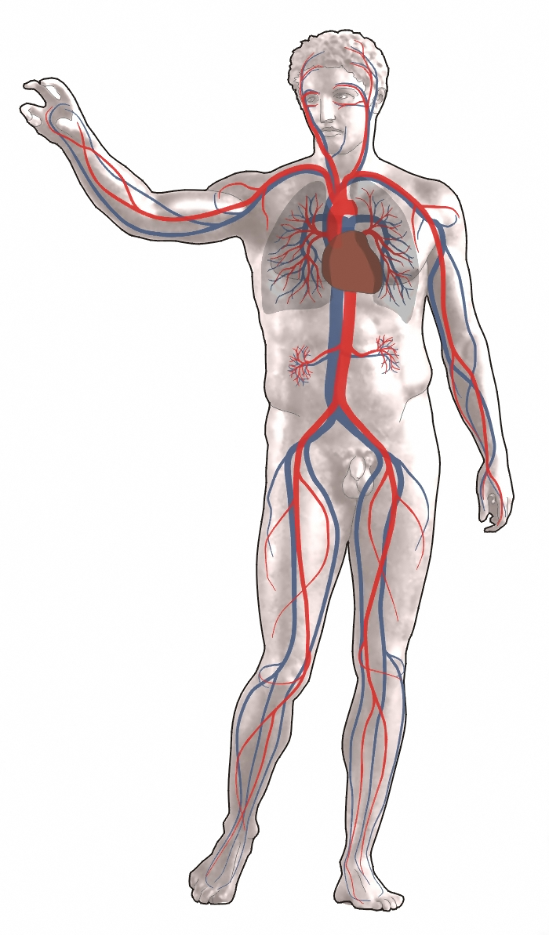
সংবহনঃ যে প্রক্রিয়ায় প্রাণীদেহে রক্ত পরিবহনের কাজ সম্পন্ন হয় তাকে সংবহন প্রক্রিয়া বলে। রক্ত হৃদপিন্ড, ধমনী, শিরা এবং লসিকা ও লসিকাবাহী নালির সমন্বয়ে মানবদেহের সংবহন তন্ত্র গঠিত।

Slide 33
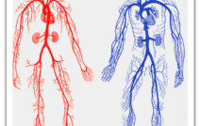
রক্ত সংবহন তন্ত্র
রক্ত সংবহন তন্ত্রঃ যে তন্ত্রের মাধ্যমে দেহে রক্ত সঞ্চালিত হয় তাকে রক্তসংবহনতন্ত্র বলে। হৃদপিন্ড, রক্ত, রক্তবাহী নালির সমন্বয়ে রক্তসংবহন তন্ত্র গঠিত।

Slide 34
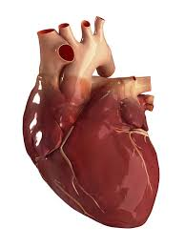
মানুষের হৃৎপিন্ডের গঠন
সংজ্ঞাঃ
ওজনঃ ২০০-৩০০গ্রাম
অবস্থানঃফুসফুসের মাঝে,৫ম পাজরের ফাঁকে।
আকার আকৃতিঃত্রিকোনাকার,১২সেঃ ৯সেঃ
উৎপত্তিঃ মেসোডার্ম
আবরনঃ পেরিকার্ডিয়াম ২ স্তর( তন্তুময়+সেরাস) সেরাস=প্যারাইটাল+ ভিসেরাল ।পেরিকার্ডিয়াল ফ্লুইড...কাজ...।

Slide 35
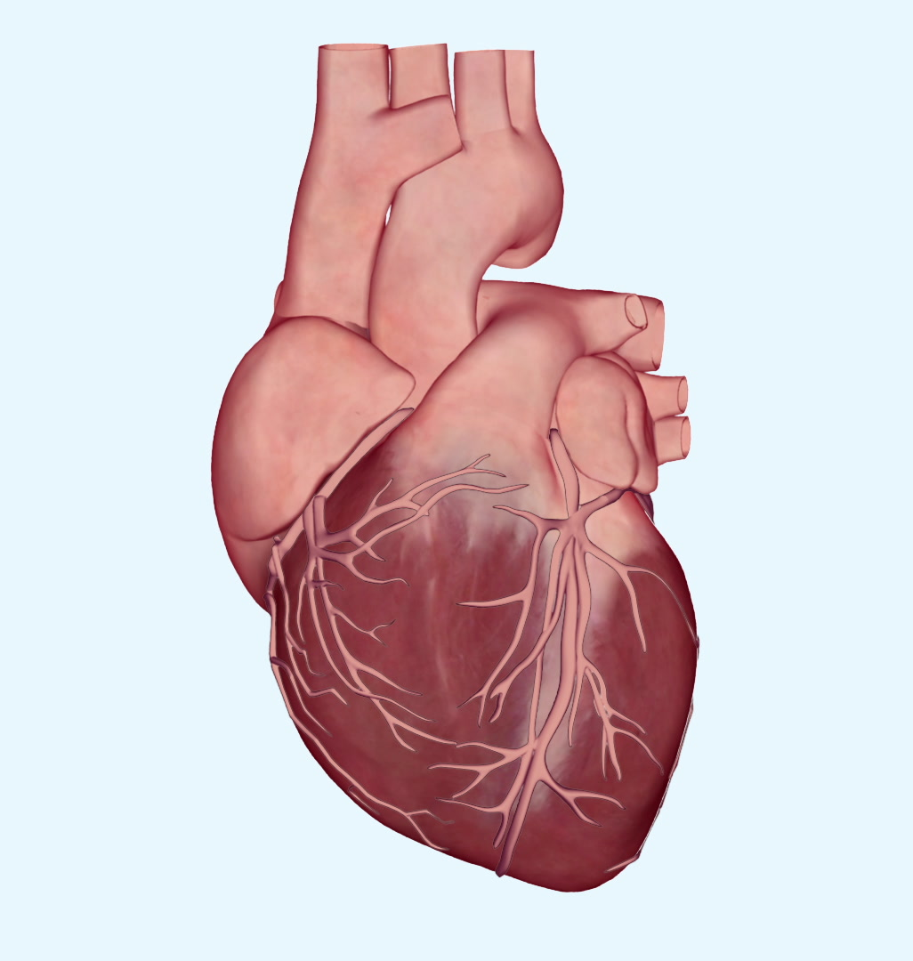
মানুষের হৃৎপিন্ডের গঠন
প্রাচীরঃ
হৃদপেশি-→ পেশীস্তর→ ৩টি,এপি+মায়ো+এন্ডোকার্ডিয়াম
প্রকোষ্ঠ সমূহঃ চার প্রকোষ্ঠ→২ অলিন্দ,২ নিলয় অলিন্দ+ নিলয়ের বর্ণনা ও পার্থক্য

Slide 36
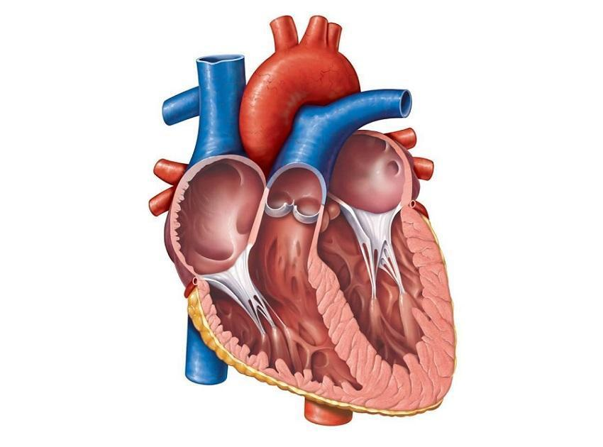
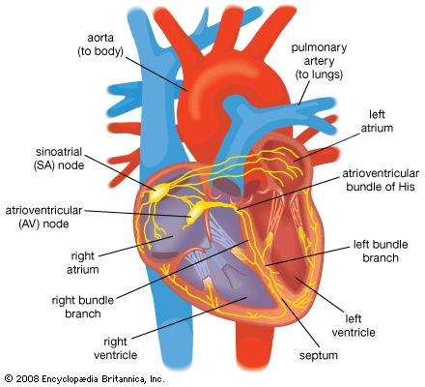
মানুষের হৃৎপিন্ডের গঠন
কপাটিকাঃ #ট্রাইকাসপিড #বাই-কাসপিড # সেমিলুনার ২টি #থিবেসিয়ান বা করোনারি #ইউস্টেসিয়ান

Slide 37
মানুষের হৃৎপিন্ডের গঠন
কর্ডি টেন্ডিনি
রক্ত বাহিকা #ভ্যানাকাভা→২ #পালঃধমনী #পাঃশিরা #অ্যাওর্টা #করোনারী ধ/শি

Slide 38
মানুষের হৃৎপিন্ডের গঠন
জাংশনাল টিস্যু # SA node # AV Node # Bundle of His # Purkinje fiber
রক্তের গতি পথ

Slide 39
মানুষের হৃৎপিন্ডের গঠন ( সংক্ষেপে)
সাধারণ আঃ
রক্ত বাহিকা
আবরনী
জাংশনাল টিস্যু
হৃদপেশি
গতি প্রকৃতি
প্রকোষ্ঠ
কপাটিকা

Slide 40
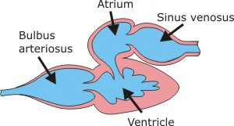
মানুষের ও রুই মাছের হৃৎপিন্ডের পার্থক্য
রুই মাছ
মানুষ
২ প্রকোষ্ঠ
৪ প্রকোষ্ঠ
উঃপ্রকোষ্ঠ আছে
উঃপ্রকোষ্ঠ নেই
কেবল CO2 সম্মৃদ্ব
উভয় সম্মৃদ্ব
এক চক্রীয়
দ্বি- চক্রীয়

Slide 41
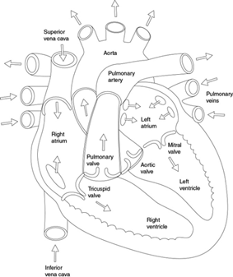
Cardiac Cycle/ কার্ডিয়াক চক্র/হার্ট বিট
একবার সিস্টোল একবার ডায়াস্টোল
৭০-৮০ বার প্রতি মিনিট,গড়ে ৭৫ বার
৬০/৭৫=০.৮ সে:

Slide 42
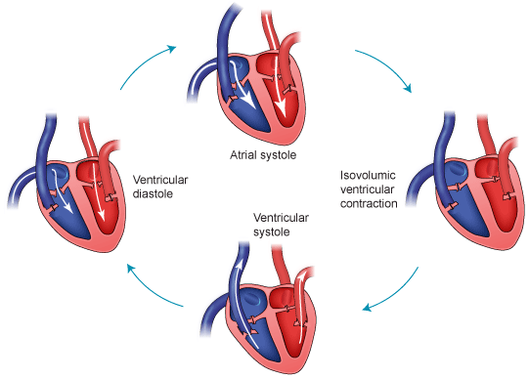
Cardiac Cycle/ কার্ডিয়াক চক্র/হার্ট বিট
চারটি ঘটনাবলির মাধ্যমে
অলিন্দের প্রসারণ
নিলয়ের সংকোচন
অলিন্দের সংকোচন
নিলয়ের প্রসারণ

Slide 43
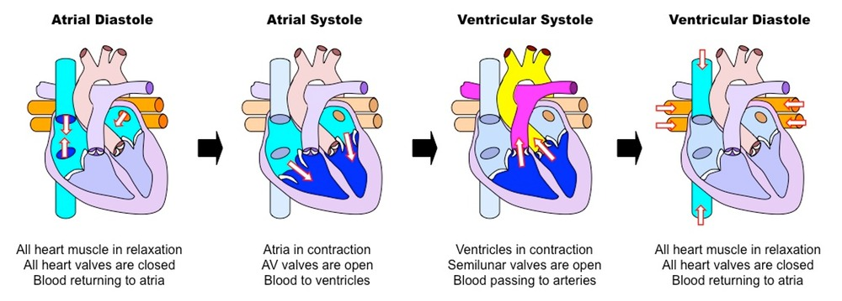
Cardiac Cycle/ কার্ডিয়াক চক্র/হার্ট বিট
অলিন্দের প্রসারণ
0.7 sec
অলিন্দ প্রসারিত থাকে
ট্রাই ও ভাই বন্ধ থাকে
অলিন্দের চাপ কম থাকে
অলিন্দে CO2 রক্ত প্রবেশ
রক্ত পূর্ন হওয়া

Slide 44
Cardiac Cycle/ কার্ডিয়াক চক্র/হার্ট বিট
অলিন্দের সংকোচণ
0.1 sec=.05+.05
অলিন্দ সংকোচিত হয়
ট্রাই ও ভাই খুলে যায়
SA Node থেকে শুরু
নিলয়ে রক্ত প্রবেশ
রক্ত পূর্ন হওয়া

Slide 45
Cardiac Cycle/ কার্ডিয়াক চক্র/হার্ট বিট
নিলয়ের সংকোচণ
0.৩ sec
নিলয় সংকোচিত হয়
ট্রাই ও ভাই সজোরে বন্ধ হয়ে যায়
সেমিলুনার খুলে যায়
Lub sound
রক্ত বাহিরে বের হওয়া

Slide 46
Cardiac Cycle/ কার্ডিয়াক চক্র/হার্ট বিট
নিলয়ের প্রসারণ
0.5 sec
নিলয় প্রসারিত হয়
সেমিলুনার বন্ধ হয়ে যায়
ডাব sound
নিলয়ের চাপ কমে
টাই,বাই বন্ধ থাকে

Slide 47
হার্ট বিট মায়োজেনিক নিয়ন্ত্রন
বাইরের কোন উদ্দিপনা ছাড়াই হৃদপিন্ডের স্বয়ংক্রিয় নিয়ন্ত্রনকে মায়োজেনিক নিয়ন্ত্রন বলে
কিছু রুপান্তরিত হৃদপেশি এর জন্য দায়ী
SA Node
Bundle of His
Junctional Tissue
AV Node
Purkinji Fiber

Slide 48
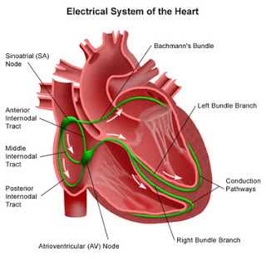
Junctional Tissue/ সংযোগী টিস্যু
SA Node
অবস্থানঃ
গঠনঃ স্নুয়ুতন্তু সহ হৃদপেশি তন্তু দিয়ে
আকারঃ ১০-১৫ মি।মি চওড়াঃ৩ মি।মি পুরুত্বঃ১মি।মি
কাজঃ ইলেক্ট্রিক সিগনাল তৈরি করা→ পেসমেকার বলে
পরবর্তী উত্তেজনার ঢেউও তৈরি করা
মূল নিয়ন্ত্রক হিসেবে কাজ করা
৭০-৮০ বার /মি। উদ্দিপনা

Slide 49
Junctional Tissue/ সংযোগী টিস্যু
AV Node
অবস্থানঃ
গঠনঃ স্নুয়ুতন্তু সহ হৃদপেশি তন্তু দিয়ে
আকারঃ ১০-১৫ মি।মি চওড়াঃ৩ মি।মি পুরুত্বঃ১মি।মি
SA node →AV node (0.15 sec)
কাজঃ উত্তেজনার ঢেউ গ্রহন করা
২য় পেসমেকার হিসেবে কাজ করা
৪০-৬০ বার /মি। উদ্দিপনা

Slide 50
Junctional Tissue/ সংযোগী টিস্যু
Bundle of His
অবস্থানঃ
গঠনঃ স্নুয়ুতন্তু সহ হৃদপেশি তন্তু দিয়ে
AV node →Bundle of His
কাজঃ উত্তেজনার ঢেউ গ্রহন করা
নিলয় প্রাচীরে উদ্দীপনা ছড়িয়ে দেওয়া
৩৬ বার /মি। উদ্দিপনা

Slide 51
Junctional Tissue/ সংযোগী টিস্যু
Purkinji Fiber
অবস্থানঃ
গঠনঃ স্নুয়ুতন্তু সহ হৃদপেশি তন্তু দিয়ে
Bundle of His→Purkinji Fiber
কাজঃ উত্তেজনার ঢেউ গ্রহন করা
নিলয় প্রাচীরে উদ্দীপনা ছড়িয়ে দেওয়া
৩০-৩৫ বার /মি। উদ্দিপনা

Slide 52
Junctional Tissue সংযোগী টিস্যু

Slide 53
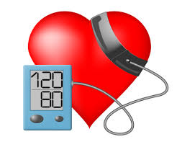
রক্ত চাপ

Slide 54
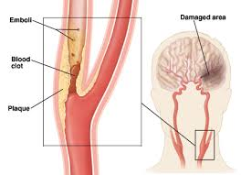
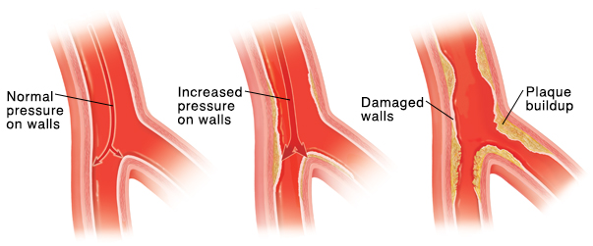
রক্ত চাপ
ধমনীর গাত্রে চাপ সৃষ্টি করা
সিস্টোল
ডায়াস্টোল

Slide 55
ব্যারোরিসিপ্টর
উচ্চচাপ ব্যারোরিসিপ্টর
নিন্মচাপ ব্যারোরিসিপ্টর
ব্যারোরিপ্লেক্স
ব্যারোরিপ্লেক্স কিভাবে হয়?

Slide 56
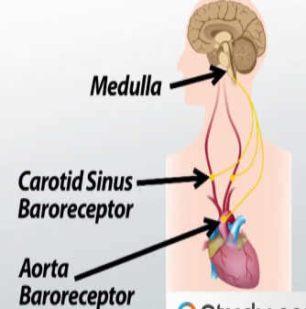
ব্যারোরিসিপ্টর
উচ্চচাপ ব্যারোরিসিপ্টর
সংজ্ঞাঃ
অবস্থানঃঅ্যাওর্টিক আর্চ, ক্যারোটিড সাইনাস
উদ্দিপনা নিয়ে যায়→মেডুলার ভ্যসোমটর→ভ্যাগাস
ব্যারোরিপ্লেক্স কিভাবে হয়?

Slide 57
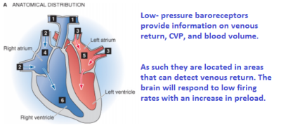
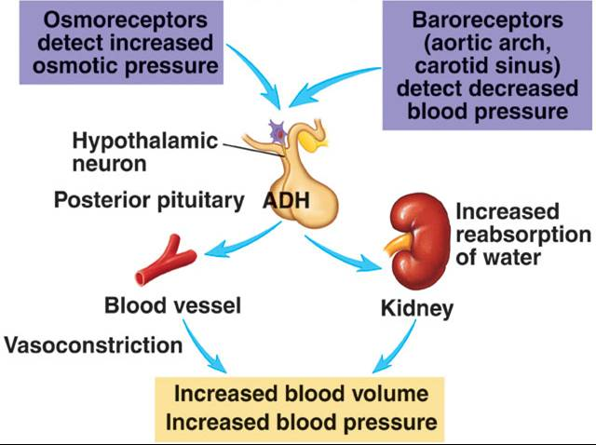
ব্যারোরিসিপ্টর
নিন্মচাপ ব্যারোরিসিপ্টর
সংজ্ঞাঃ
অবস্থানঃ সিস্টেমিক শিরা,পাঃবাহিকা,ডান অলিন্দ,নিলয়
ব্যারোরিপ্লেক্স কিভাবে হয়?
উদ্দিপনা নিয়ে যায়→হাইপোথ্যালামাস→পিটুইটারি→ভ্যাসোপ্রেসিন
রেনিন রক্তের আয়তন বাড়ায়

Slide 58
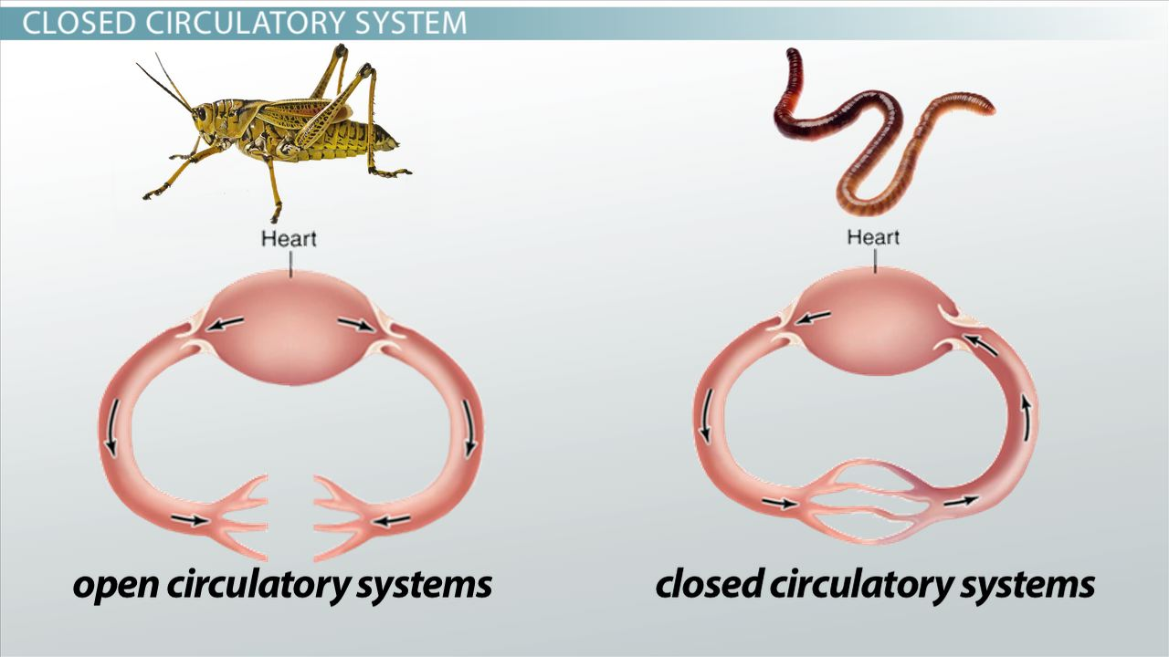
Blood Circulation of Human Body
Free Circulation
Closed Circulation
একচক্রীয়
দ্বিচক্রীয়

Slide 59
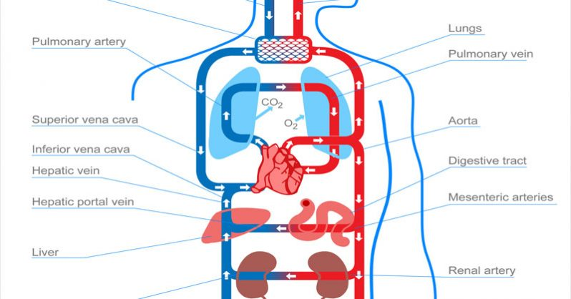
দ্বিচক্রীয় রক্ত সংবহন
সিস্টেমিক
১।সিস্টেমিক
২।পালমোনারি
৩।করোনারী
৪পোর্টাল
পালমোনারি

Slide 60
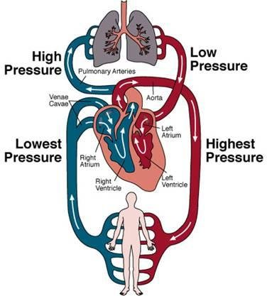
১।সিস্টেমিক রক্ত সংবহন
হৃদপিন্ড
দেহ
হৃদপিন্ড

Slide 61
২। পালমোনারি রক্ত সংবহন
হৃদপিন্ড
ফুসফুস
হৃদপিন্ড

Slide 62
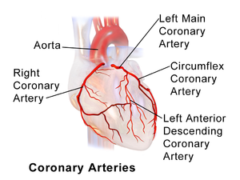
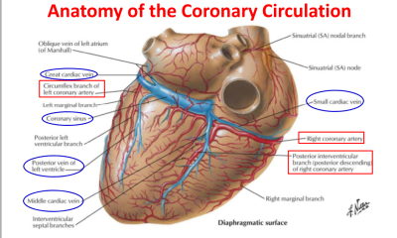
৩। করোনারি রক্ত সংবহন
হৃদপিন্ড
হৃদপিন্ড

Slide 63
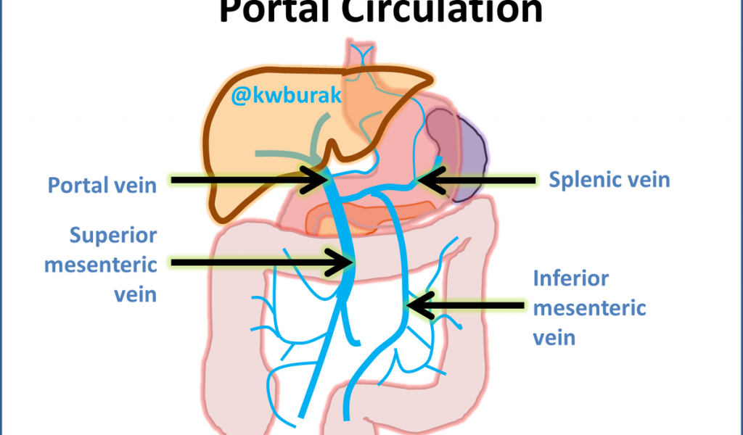
৪। পোর্টাল রক্ত সংবহন
হৃদপিন্ড
যকৃত+রেনাল
হৃদপিন্ড

Slide 64
ধন্যবাদ

